Slide 1
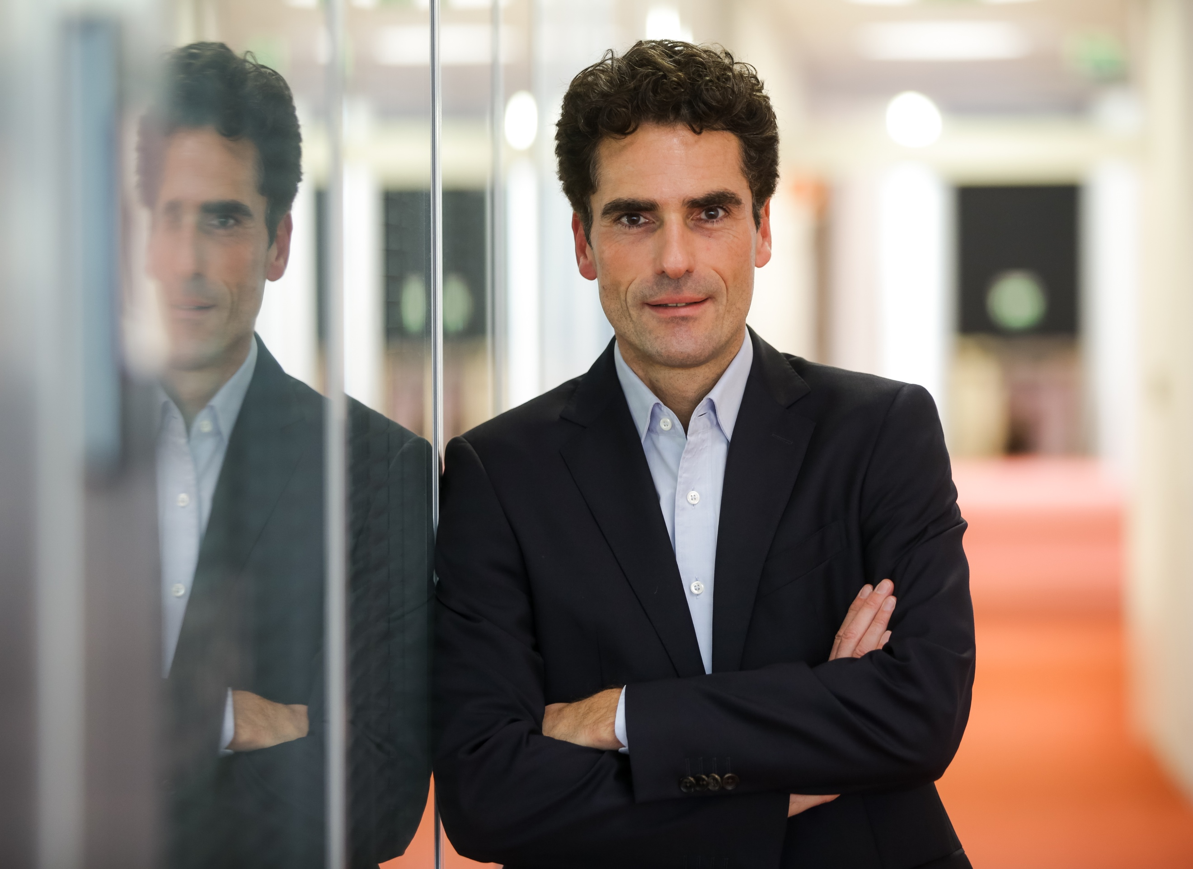
High Tech Consulting
Senior Advisor, Business Executive, Dipl.Ing Elektrotechnik
Telekommunikation, Produktentwicklung, Innovationsmanagement, Transformation
Christian Stangier ist ein Senior Advisor für die Technologie-Branche im Kontext Telekommunikation und Digitalisierung mit langjähriger Erfahrung als Business Executive. Er besitzt tiefgreifendes Know-How im Bereich Produktentwicklung und Innovationsmanagement und zeichnet sich durch seinen starken technischen Hintergrund gepaart mit seinem Verständnis für Kundenbedürfnisse und Customer Experience aus. Er hat in zahlreichen Projekten seine Zielorientierung und Durchsetzungsfähigkeit bewiesen und vereint ein exzellentes Netzwerk mit sicherem Auftreten bis auf Vorstandsniveau.
Venture Building: Entwicklung einer Produktstrategie und eines Go2Market Konzepts für ein eMobility Venture der ABB (Panion)
Projektmanagement: Konzernweiter Rollout einer neuen Funktechnologie für die Deutsche Bahn AG
Go2Market: Aufbau einer Go2Market Strategie für einen IOT- Chipset Hersteller (Sequans) im deutschen Markt, Entwicklung einer strategischen Partnerschaft mit einem weltweit operierenden Telco-Unternehmen
Strategieentwicklung: Evaluierung des globalen Messaging Marktes, Ableitung einer Strategie und Aufbau einer Business Unit für Messaging (Mavenir Inc.)
Seit 2020: selbständiger Berater (High Tech Consulting), Senior Advisor in unterschiedlichen Projekten der ICT Branche
2011-2019: SVP Connected Devices, Verantwortung für das konzernweite Endgerätemanagement und Innovationen (Deutsche Telekom)
2004-2011: VP Produktmanagement (T-Mobile)
1994-2003: Projektingenieur (T-Mobile)
Bis 1994: Studium der Elektrotechnik an der RWTH Aachen, Abschluss als Diplom Ingenieur
Steuerung von konzernweiten Innovationsprojekten und Produktentwicklungen
Transformation von Geschäftsfeldern im Rahmen der Digitalisierung
Strategieentwicklung und Umsetzung
Aufbau von Joint Ventures
Netzwerk zu den globalen Innovationszentren
Track-Record im Aufbau von erfolgreichen Partnerschaften
Führung von Teams > 120 Mitarbeitern
Klassisches und agiles Projektmanagement

